Slide 1


Blockchain ORACLES
0xDeFace Zero2Hero Final project

Slide 2
Agenda
Назначение проекта
Схема
Данные
Команда
Q&A

Slide 3

Проблема
и
решение
Задача: обеспечить достоверность и прозрачность информации о ценах на активы в реальном мире для участников блокчейн-сети.
Применение: токены, сложные фин.инструменты, GameFI, торговля, логистика, ценообразование и т.д.

Slide 4
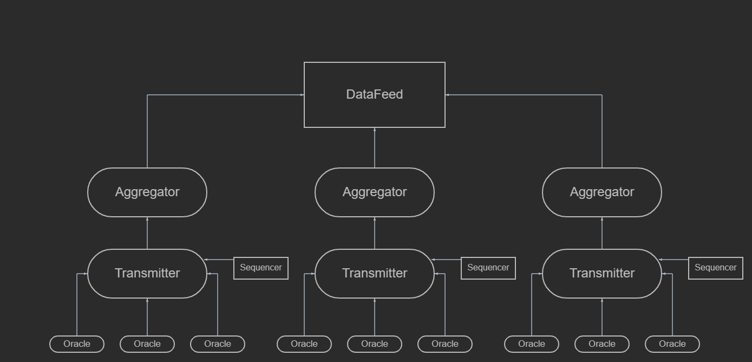

Slide 5
Описание компонентов
DataFeed - это прокси для вызова Aggregator-ов хранящий соответствие код символа - адрес Aggregator
Aggregator - контракт хранящий историю цен конкретного символа и позволяющий получить доступ к последней цене (основная функция)
Transmitter - контракт обрабатывающий и проверяющий поступающие цены от Oracle-ов
Sequencer - внешний инструмент (скрипт) периодически вызывающий Transmitter для открытия и закрытия т.н. раундов
Oracle - скрипт прослушивающий событие открытие раунда в Transmitter, извлекающий цену от поставщика цен и отправляющий её в Transmitter

Slide 6
Дополнительная информация
для проверки оракулов используется ECDSA-подпись прикрепляемая ими в транзакции с ценой
проверяется отклонение цен от предыдущей известной, запаздывание ответа на уровне метки времени от оракла и метки времени транзакции ответа
если средняя цена раунда (от всех оракулов приславших цену в Transmitter) не отличается от средней цены прошлого раунда, то она не сохраняется в Aggregator
все смарт-контракты Ownable и позволяют произвести горячую замену
Github: https://github.com/apmyp-eth/bnb-zero2hero-bootcamp/tree/main/assignment-05_final_project

Slide 7
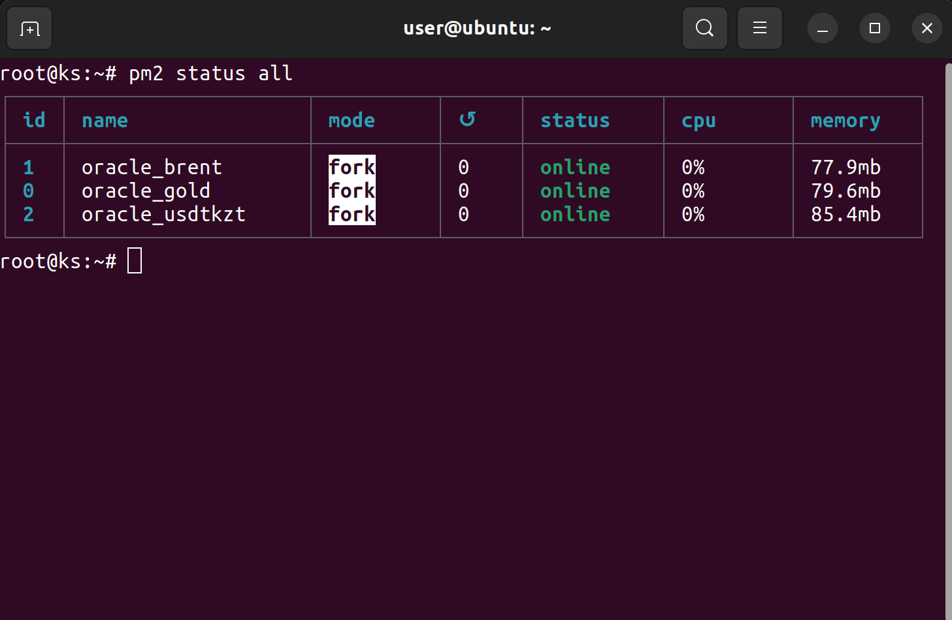
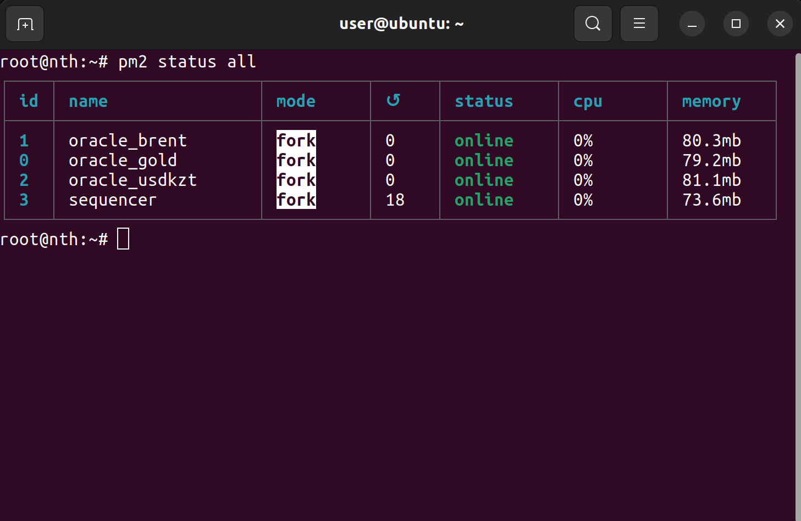
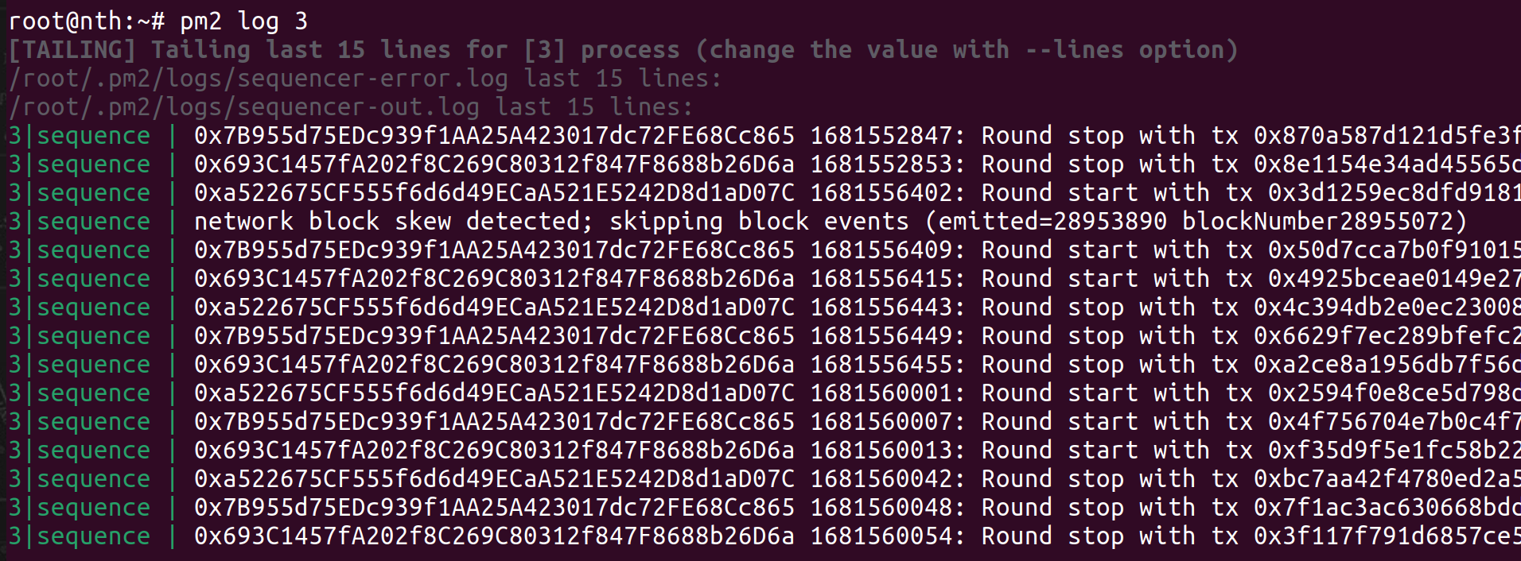
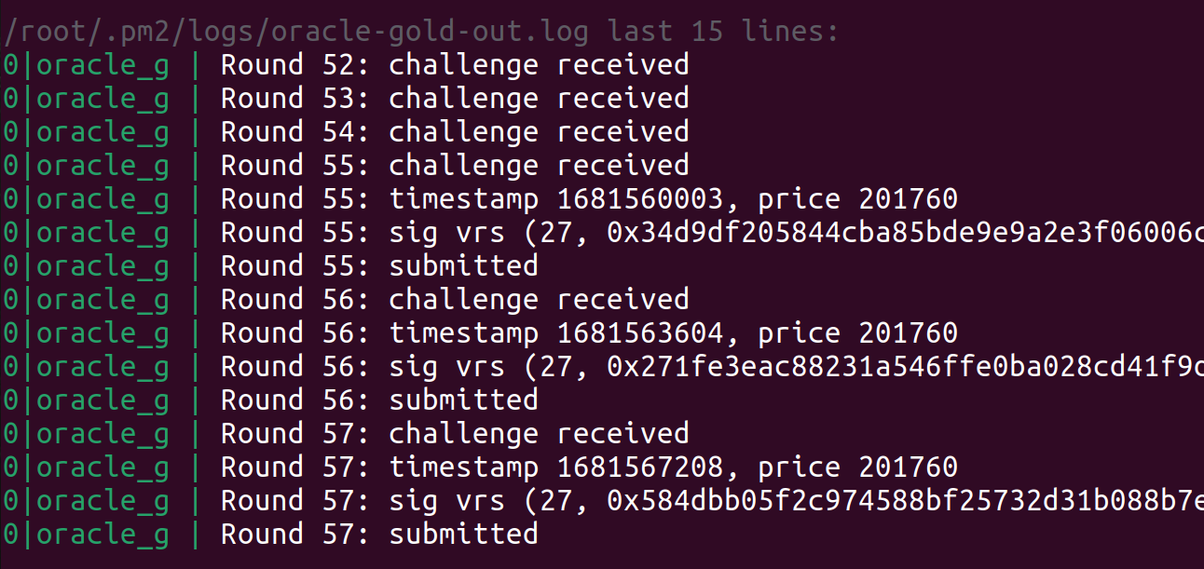
Оракулы
Работают как сервисы с помощью PM2

Slide 8
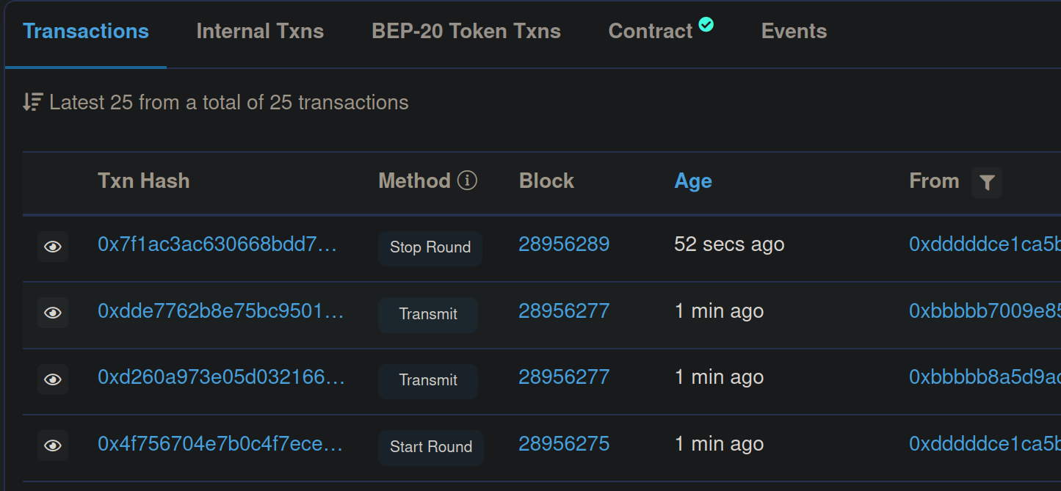
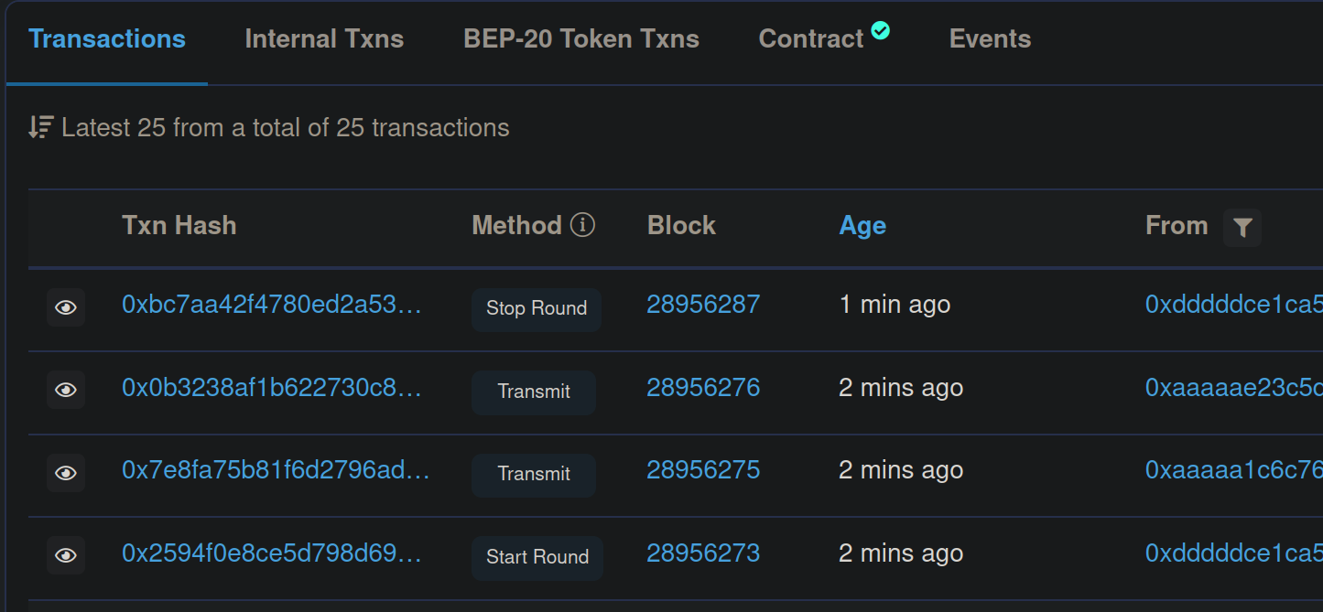
Transmitter

Slide 9
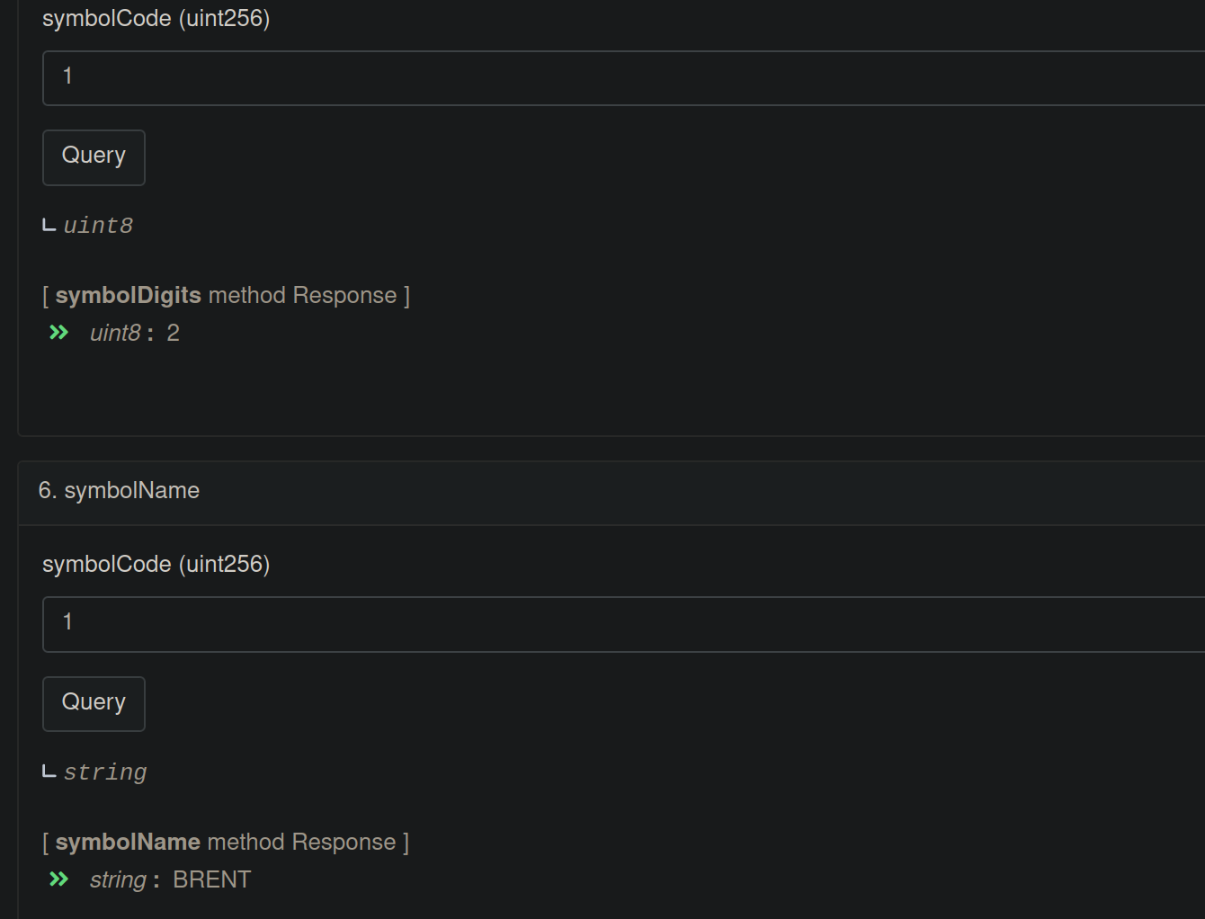
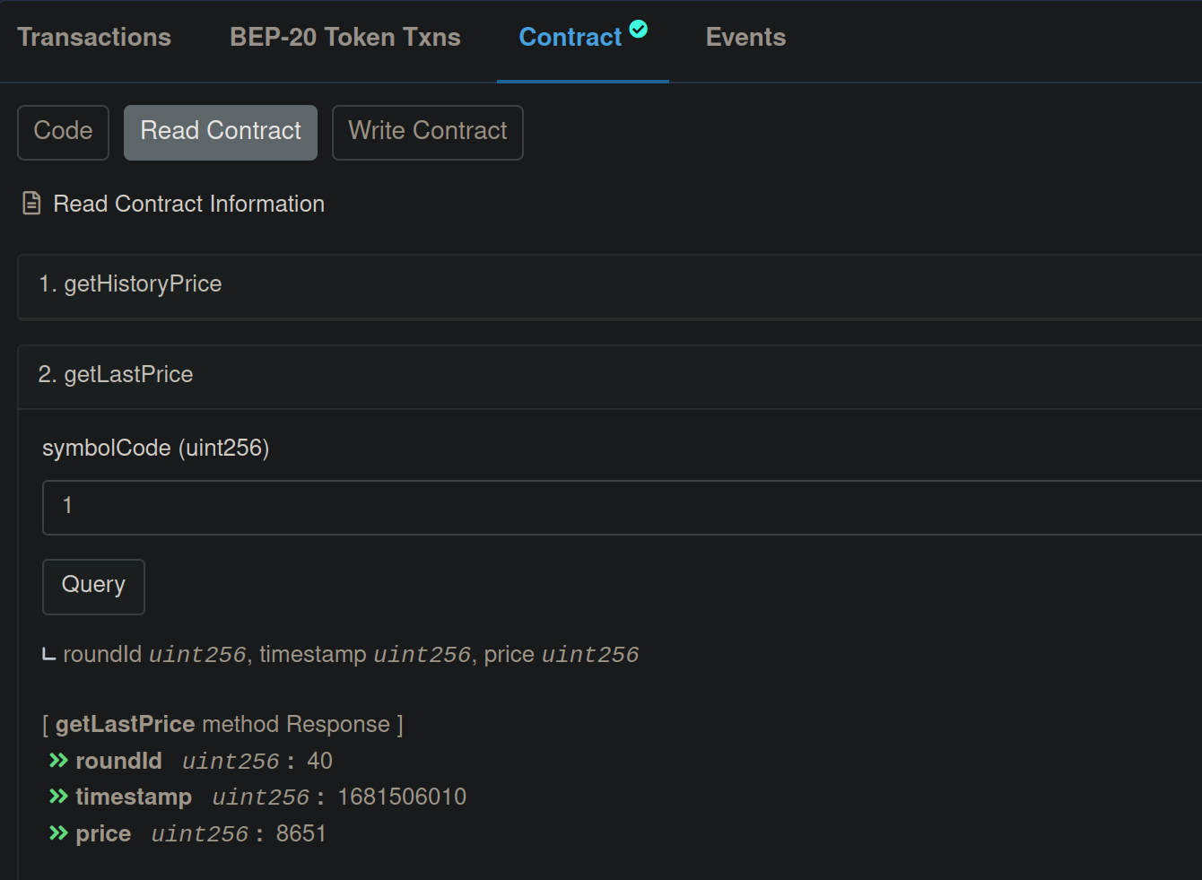
DataFeed

Slide 10
Доступные данные по активам
 | Name | Round | Timestamp | Price
Золото | GOLD | 16 | 1681419604 | 205500
Нефть | BRENT | 16 | 1681419610 | 8631
Тенге | USDKZT | 15 | 1681419616 | 45085

Slide 11
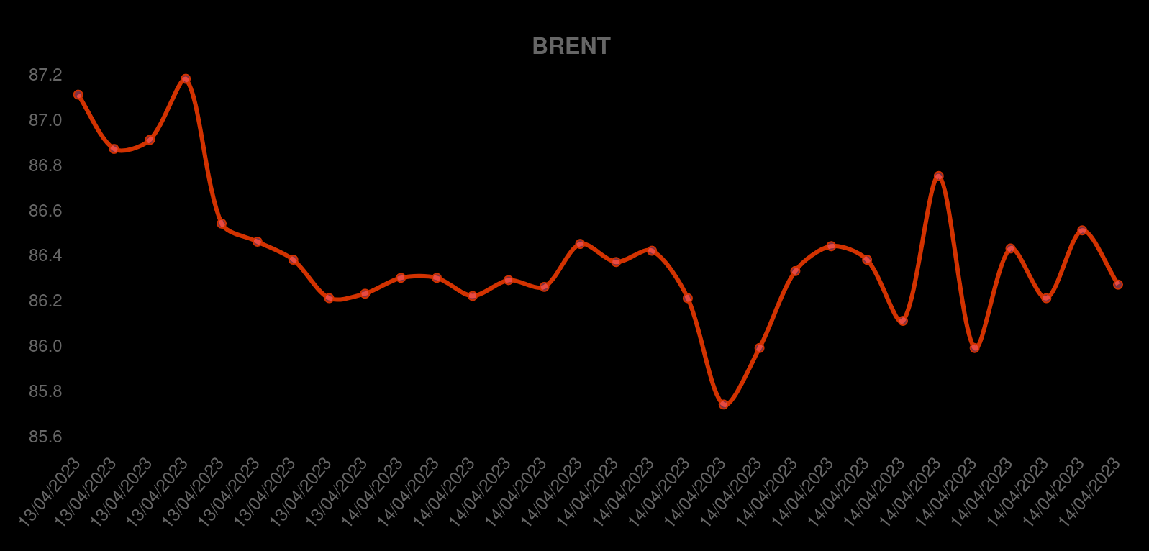
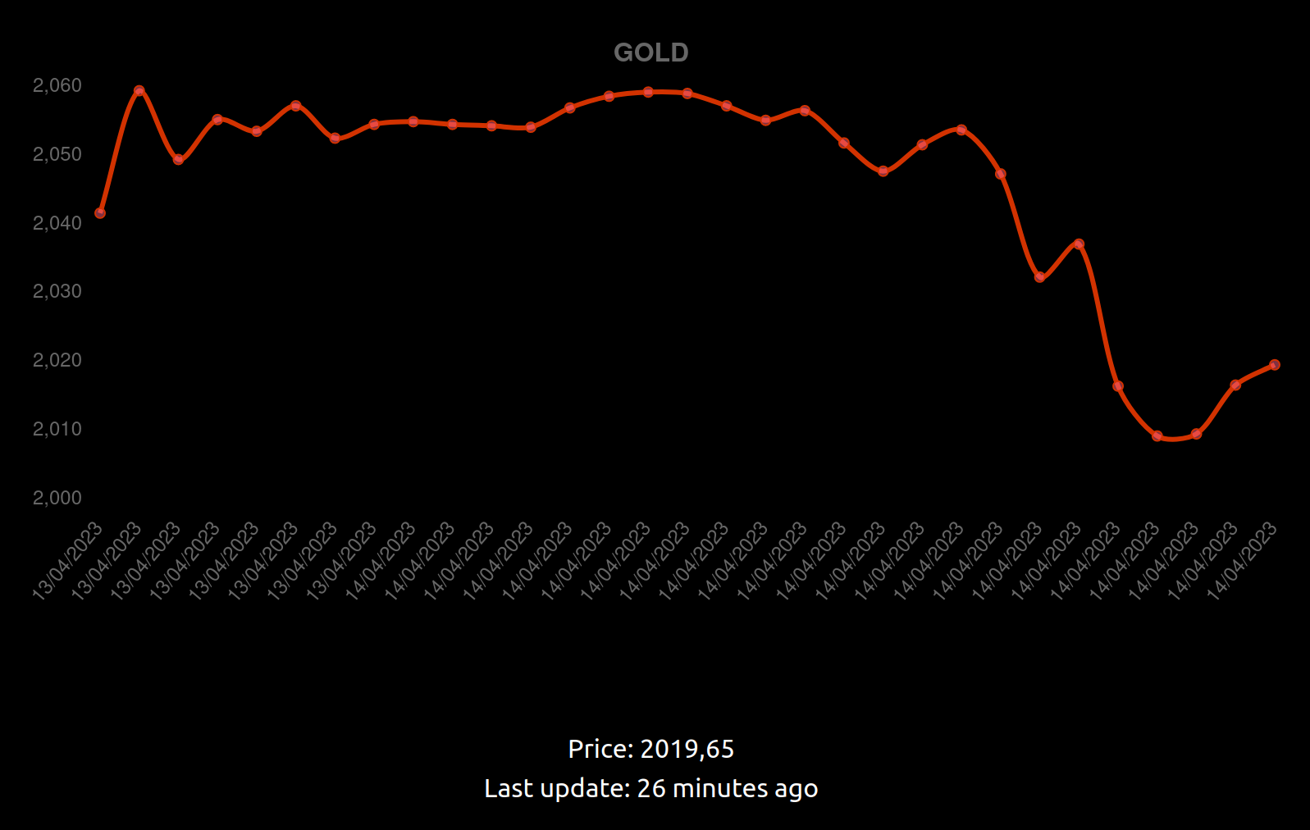
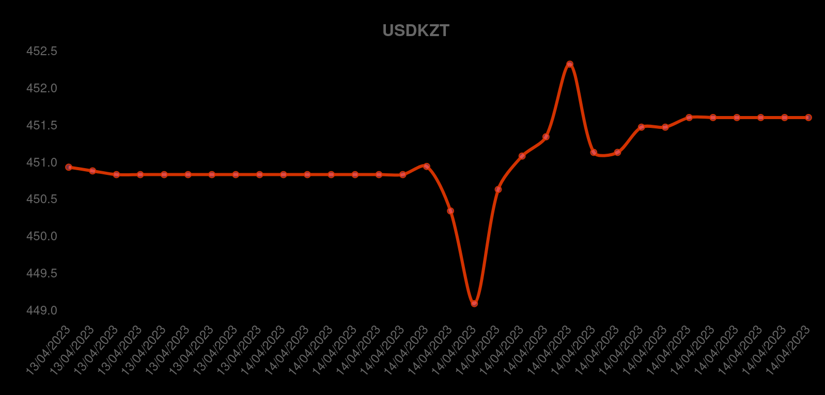
Frontend
https://oracles-frontend.vercel.app/

Slide 12

0xDeFace Team
@apmyp_eth
@ksenia_e
@zxcbca
@anatolt
@ushimant

Slide 13
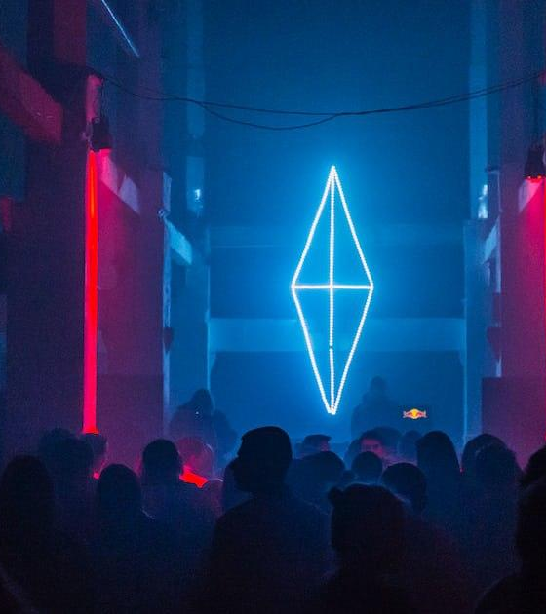
Спасибо за внимание
Zero2Hero Final project 0xDeFace

